Slide 1











Borcelle
NBPB: Nhận biết màu vàng
Lứa tuổi: Nhà trẻ 24-36 tháng
Let’s Starts

Slide 2



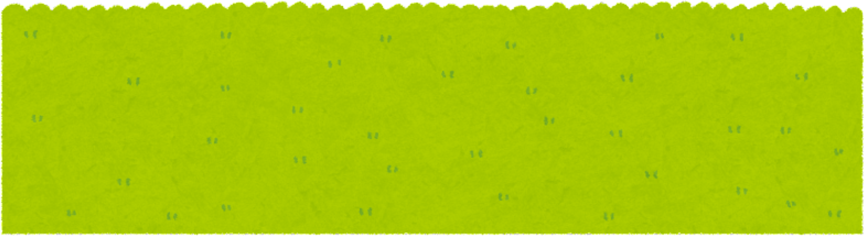
Borcelle

Slide 3
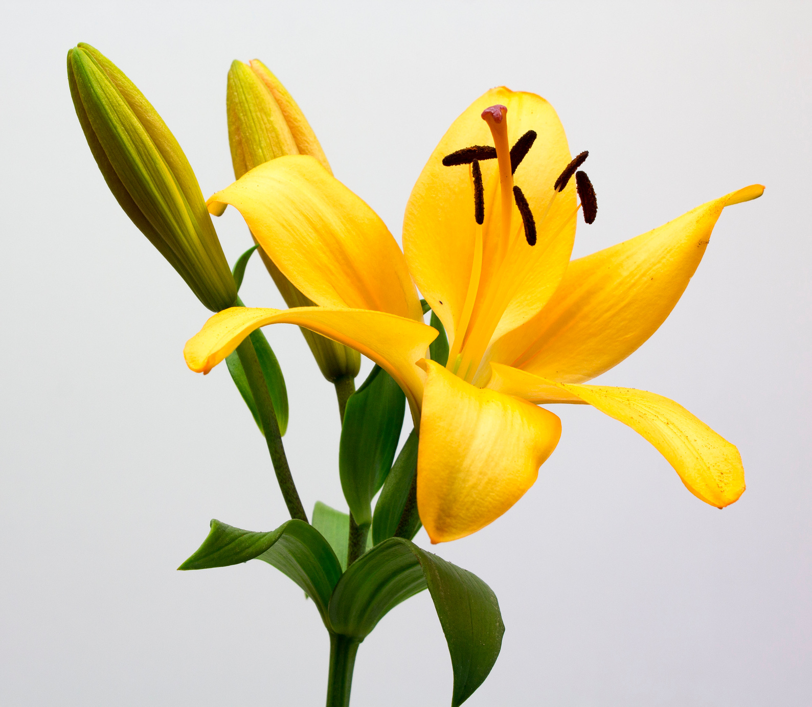

Borcelle

Slide 4


Borcelle

Slide 5


Borcelle
Trò chơi:
Ai thông minh

Slide 6




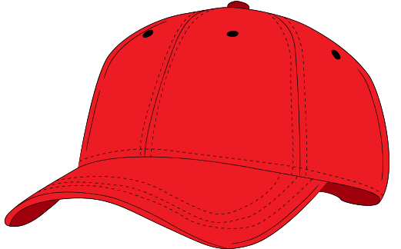




Slide 7

Borcelle
Thank You!

